Slide 1
Lezione 27
Cervello
Ipoglicemia e risposta ormonale

Slide 2
Il metabolismo del cervello
Il cervello ha un metabolismo molto più attivo degli altri organi
Il peso del cervello è circa il 2% del peso corporeo totale
Il consumo di ossigeno è circa il 20% del totale
Il consumo di glucosio è circa il 25% del totale
Nei giovani adulti, il cervello "a riposo" consuma circa 110-120 g di glucosio al giorno
Le riserve di substrati per il metabolismo ossidativo del cervello sono esigue
la normale funzione cerebrale dipende dal continuo apporto di glucosio con il sangue.
Il metabolismo cerebrale dipende strettamente dall’omeostasi glicemica
Notes:
source
Cell. Mol. Life Sci. (2016) 73:705–722
DOI 10.1007/s00018-015-2079-8

Slide 3
Il trasporto del glucosio nel cervello
Dal sangue al liquido interstiziale (nello spazio extracellulare)
attraverso la barriera ematoencefalica
Dal liquido interstiziale a:
neuroni (100 miliardi)
cellule gliali (100 miliardi)
attraverso la membrana plasmatica

Slide 4
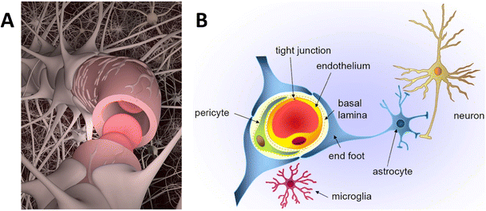
La barriera emato-encefalica
La barriera è formata da 4 componenti cellulari, che costituiscono l’unità neuro-vascolare
anello di cellule endoteliali unite da giunzioni serrate, che risiede sulla membrana basale
pericita, avvolto da due lamine di membrana basale
anello di podociti, che diramano da astrociti
neuroni, connessi agli astrociti tramite sinapsi neuro-gliali
Notes:
source
Patching, S.G. Mol Neurobiol (2017) 54: 1046. https://doi.org/10.1007/s12035-015-9672-6

Slide 5
La barriera emato-encefalica è molto selettiva 98% delle molecole presenti nel sangue non passano
I MECCANISMI DI TRASPORTO SELETTIVO IN ENTRATA
CANALI
Piccoli ioni (ad es. Na +, K +, Cl−) e acqua
PROTEINE DI TRASPORTO
Molecole varie
TRASPORTO MEDIATO DA RECETTORI
Molecole varie, legate a proteine (es. Albumina)
DIFFUSIONE SEMPLICE
Piccole molecole gassose (ad es. O₂, CO₂, NO, CO)
piccole molecole lipofile (meno di 500 Da, logP_{oct} 2-4, meno di 5 donatori di legame idrogeno), che non sono substrato di pompe di efflusso, come anestetic,ietanolo, nicotina caffeina
NON PASSANO
batteri, macromolecole
I MECCANISMI DI TRASPORTO SELETTIVO IN USCITA
TRASPORTATORI ATTIVI (pompe ATPasi)
Notes:
source
Patching, S.G. Mol Neurobiol (2017) 54: 1046. https://doi.org/10.1007/s12035-015-9672-6
Cos’è log P_{oct} ?
In fisica, un coefficiente di ripartizione (P) o coefficiente di distribuzione (D) è il rapporto tra le concentrazioni di un composto in una miscela di due solventi immiscibili all'equilibrio. Questo rapporto è quindi un confronto delle solubilità del soluto in questi due liquidi. Il coefficiente di ripartizione si riferisce generalmente al rapporto di concentrazione di specie non ionizzate di composto, mentre il coefficiente di distribuzione si riferisce al rapporto di concentrazione di tutte le specie del composto (ionizzato più non ionizzato).

Slide 6
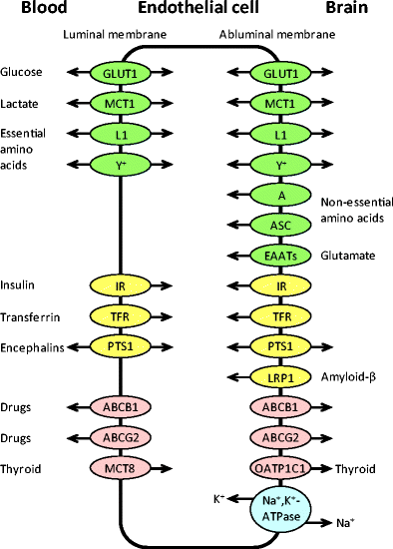
I trasportatori dell’endotelio della barriera emato-encefalica
10-15% delle
proteine totali GLUCOSIO LATTATO AMMINOACIDI
PEPTIDI
Na⁺/K⁺-ATPasi
Pompe ATPasi
Notes:
source
Patching, S.G. Mol Neurobiol (2017) 54: 1046. https://doi.org/10.1007/s12035-015-9672-6
La faccia endoteliale rivolta al lume vascolare (sangue) si chiama membrana luminale.
La faccia endoteliale rivolta allo spazio extra-vascolare (liquido interstiziale) si chiama membrana abluminale.
PROTEINE ​​DI TRASPORTO SULLE CELLULE ENDOTELIALI DELLA BARRIERA EMATO-ENCEFALICA
Esempi delle principali proteine ​​di trasporto presenti nelle membrane luminali e abluminali delle cellule endoteliali sono illustrati da forme ovali e raggruppati in base alla natura dei loro substrati. Le frecce indicano la direzione o le direzioni del trasporto.
Trasportatori di sostanze nutritive (verde):
trasportatore del glucosio GLUT1 (bi-direzionale),
trasportatore degli acidi monocarbossilici, come il lattato MCT1
trasportatore degli amminoacidi L1 (amminoacidi neutri)
trasportatore degli amminoacidi Y + (aminoacidi essenziali cationici)
trasportatori degli amminoacidi sodio-dipendenti A (piccoli aminoacidi neutri non essenziali),
trasportatori degli amminoacidi sodio-dipendenti ASC (aminoacidi non essenziali)
trasportatori degli amminoacidi sodio-dipendenti EAAT 1– 3 (glutammato)
Trasportatori di peptidi (giallo):
transcitosi mediata dal recettore di insulina (IR)
transcitosi mediata dal recettore di transferrina (TFR)
trasporto unidirezionale di amiloide-β da parte di LRP1
trasporto bidirezionale facilitante di encefaline da PTS1
Trasportatori ABC (rosa):
trasportatori attivi primari ABCB1 (glicoproteina P) (per ​​l’efflusso di farmaci)
trasportatori attivi primari ABCG2 (per ​​l’efflusso di farmaci)
trasportatori di ormoni tiroidei unidirezionali MCT8 e OATP1C1
Trasportatori di ioni (blu):
Na +, K + -ATPasi .

Slide 7
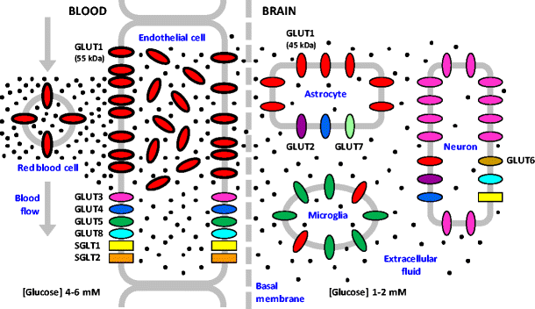
Espressione di trasportatori GLUT nell’unità neuro-vascolare Focus su GLUT 1 (rosso), GLUT 3 (rosa), GLUT 5 (verde)
Notes:
source
Patching, S.G. Mol Neurobiol (2017) 54: 1046. https://doi.org/10.1007/s12035-015-9672-6
Movimento delle molecole di glucosio attraverso l'unità neurovascolare della barriera emato-encefalica.
In condizioni fisiologiche normali, le molecole di glucosio (punti neri) si spostano dal sangue, dove la concentrazione è 4–6 mM, allo spazio extracellulare (liquido interstiziale), dove la concentrazione è più bassa (1–2 mM), attraverso le cellule endoteliali. Il glucosio si sposta poi dallo spazio extracellulare negli astrociti, neuroni e microglia, dove viene fosforilato dalla esochinasi e poi metabolizzato.
Lo schema mostra che il trasporto del glucosio attraverso le membrane dipende da:
trasportatori di glucosio (GLUT, ovali), che catalizzano il trasporto facilitato, per cui il glucosio raggiunge l’equilibrio di concentrazione tra compartimento extra- ed intracellulare;
trasportatori di glucosio dipendenti dal sodio (SGLT, rettangoli), che catalizzano il trasporto attivo secondario, per cui la concentrazione di glucosio intracellulare è maggiore di quella extracellulare. Ciò è possibile perché il trasporto i glucosio è accoppiato al co-trasporto di sodio, che si sposta secondo un elevato gradiente di concentrazione, generato dalla pompa Na⁺/K⁺ ATPasi.
Il trasportatore di glucosio più abbondante è GLUT1 (rosso), che è presente nei globuli rossi e nelle cellule endoteliali in forma fortemente glicosilata (55 kDa, bordo spesso) e in astrociti, neuroni e microglia in forma glicosilata bassa (45 kDa, bordo sottile). La sua affinità per il glucosio (Km=3 mM) è adatta a trasportare il glucosio dal sangue (4-6 mM) alle cellule.
Nei neuroni, GLUT3 (rosa) è il principale trasportatore di glucosio. La sua affinità per il glucosio (Km=1,4 mM) è adatta a trasportare il glucosio dal liquido interstiziale (1–2 mM) alle cellule.
Nella microglia, GLUT5 (verde) è il principale trasportatore di GLUT, che trasporta il fruttosio e ha solo una bassa affinità per il glucosio (Km=5 mM).
Altri trasportatori di glucosio sono stati rilevati su cellule nell'unità neurovascolare della barriera emato-encefalica come indicato: GLUT2 (viola), GLUT4 (blu), GLUT6 (oro), GLUT7 (verde chiaro), GLUT8 (ciano) , SGLT1 (giallo), SGLT2 (arancione)
Dettagli sui GLUT: vedi prossima slide

Slide 8
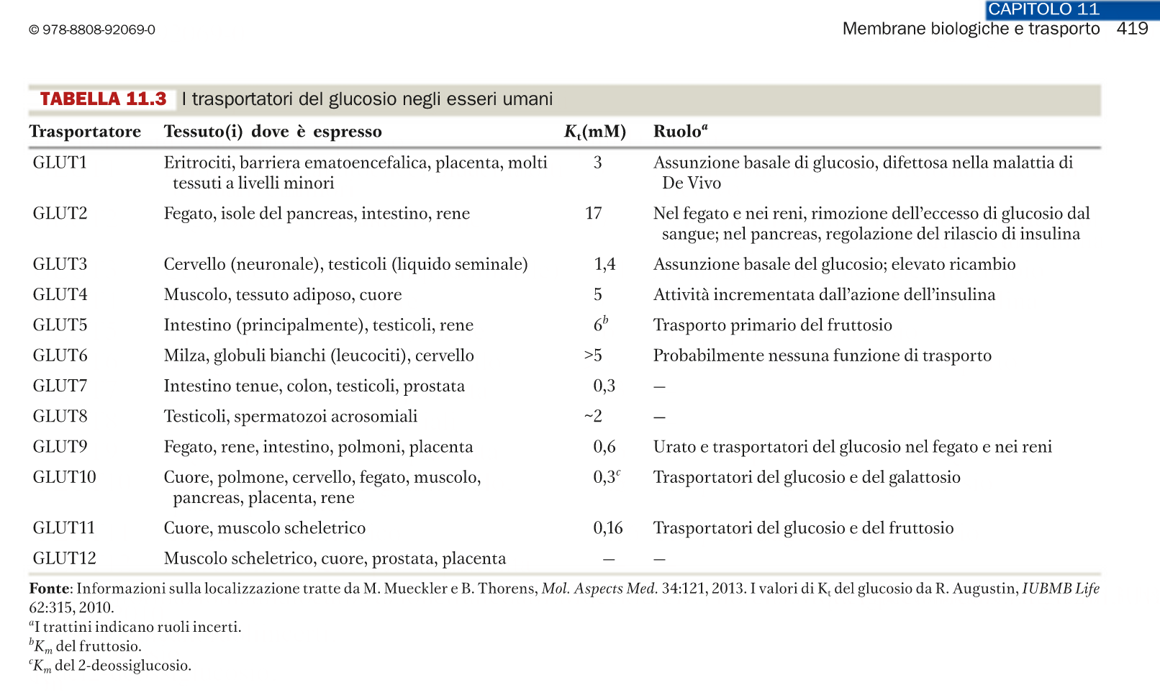
Le isoforme dei trasportatori GLUT

Slide 9
Substrati per il metabolismo ossidativo del cervello
Glucosio
NEL DIGIUNO PROLUNGATO
Corpi chetonici
Acidi grassi
Lattato
Acetato
Alcuni aminoacidi
Notes:
Source
NeuroMolecular Medicine (2018) 20:281–300
https://doi.org/10.1007/s12017-018-8503-0

Slide 10
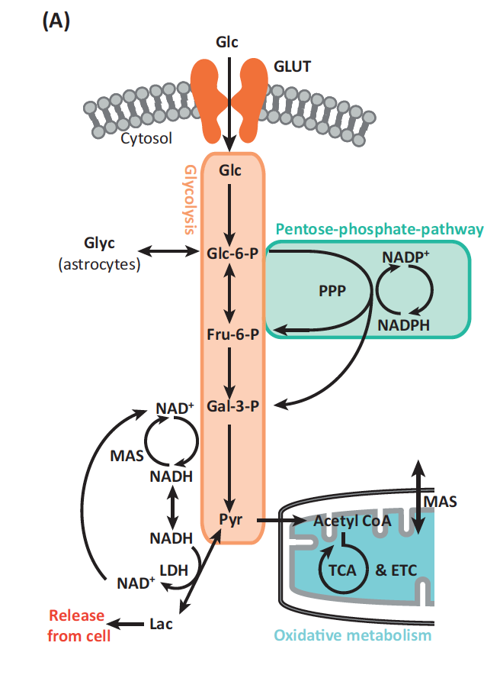
Schema generale del metabolismo del glucosio nei neuroni e nella glia (astrociti)
Trasporto di membrana (GLUT3)
Fosforilazione (esochinasi) e tre destini possibili
sintesi di glicogeno solo nella glia
via dei pentosi-P per il ciclo del glutatione e eliminazione dei ROS
glicolisi e ossidazione a PIRUVATO
Notes:
source
Trends in Neurosciences, October 2013, Vol. 36, No. 10 587
http://dx.doi.org/10.1016/j.tins.2013.07.001
Principali vie del metabolismo del glucosio
L’esochinasi utilizza ATP per fosforilare glucosio (Glc) a glucosio-6-fosfato (Glc-6-P) nella prima fase irreversibile della via glicolitica.
Glc-6-P regola l’attività di esochinasi mediante inibizione del feedback, ed è un metabolita situato al "punto di diramazione" che ha destini metabolici alternativi. Glc-6-P può continuare lungo il percorso glicolitico e generare piruvato, che può quindi essere utilizzato nei mitocondri dal metabolismo ossidativo attraverso il ciclo dell'acido tricarbossilico (TCA). Può anche entrare nello shunt del pentoso fosfato (PPP, pathway) per generare NADPH. Questo sarà utilizzato dagli enzimi coinvolti nella gestione dello stress ossidativo, mentre i pentosi fosfati sono i precursori della biosintesi dell'acido nucleico e, negli astrociti, Glc-6-P è un precursore del glicogeno.
La maggior parte dei prodotti di PPP (metaboliti fosforilati) rientra nella via glicolitica a valle del Glc-6-P.
La via glicolitica produce 2 ATP per molecola di glucosio e l'ossidazione del piruvato tramite acetil coenzima A (acetil CoA) nel ciclo TCA producono circa 30 ATP per un totale di circa 32 ATP.
La formazione di piruvato dal glucosio richiede la rigenerazione del NAD + dal NADH (prodotto dalla reazione gliceraldeide-3-fosfato deidrogenasi) mediante lo shuttle malato-aspartato (MAS). Infatti, il NADH non può attraversare la membrana mitocondriale e il MAS trasferisce il NADH citoplasmatico ai mitocondri, dove viene ossidato attraverso la catena di trasporto di elettroni catena (ETC).
Quando il flusso glicolitico supera l’attività del ciclo MAS o TCA o in condizioni ipossiche o anossiche, il NAD + viene rigenerato dalla lattato deidrogenasi
(LDH), reazione che converte il piruvato in lattato.
Poiché l'accumulo intracellulare di lattato causerebbe l'inversione della reazione di LDH (ridotta rigenerazione del NAD+), il lattato deve essere rilasciato dal
cellula da trasportatori di acido monocarbossilico (MCT). L'uscita del lattato elimina il piruvato come substrato ossidabile per quella cellula e limita la resa ATP della glicolisi per molecola glucosio a due.

Slide 11
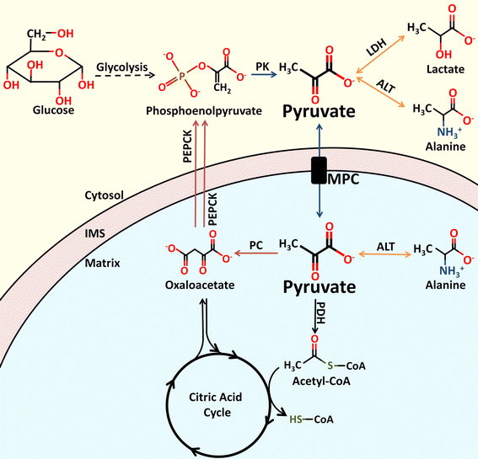
I destini del piruvato (in generale)
Nel citosol:
lattato (LDH)
alanina (ALT)
trasporto nel mitocondrio (MPC)
Nel mitocondrio:
acetilCoA (PDH)
alanina (ALT)
oassalacetato (PEPK)
Notes:
source
Gray, L.R., Tompkins, S.C. & Taylor, E.B. Cell. Mol. Life Sci. (2014) 71: 2577. https://doi.org/10.1007/s00018-013-1539-2
Enzimi coinvolti nel metabolismo del piruvato.
Il piruvato svolge un ruolo essenziale nel metabolismo. Il piruvato viene generato da diverse fonti, tra cui
l'ossidazione del lattato,
la transaminazione dell'alanina
come prodotto terminale della glicolisi.
L'ingresso del piruvato nella matrice mitocondriale è mediato dal trasportatore mitocondriale del piruvato (mitochondrial pyruvate carrier, MPC).
Una volta nella matrice, il piruvato può essere convertito in
acetil-CoA, oppure
ossaloacetato.
L'ossaloacetato può:
entrare nel ciclo dell'acido citrico per ricostituire gli intermedi, oppure
essere convertito in fosfoenolpiruvato come parte della gluconeogenesi.
Il fosfoenolpiruvato può essere formato dall'ossaloacetato dalla fosofoeneol piruvato carbossi chinasi (PEPCK) all'interno dei mitocondri o all'interno del citoplasma.
Vengono mostrate le strutture molecolari del piruvato e dei relativi metaboliti, nonché i nomi degli enzimi coinvolti nella loro catalisi. PK piruvato chinasi, LDH lattato deidrogenasi, ALT alanina aminotransferasi, carrier pirocato mitocondriale MPC, PDH piruvato deidrogenasi, CoA Coenzima A, IMS spazio mitocondriale della membrana interna, PEPCK fosfoenolpiruvato carbossichkinasi

Slide 12
L’ossidazione del NADH, prodotto dalla gliceraldeide 3-P deidrogenasi
Navetta mitocondriale (shuttle) malato-aspartato
Lattato deidrogenasi
il lattato esce dal neurone tramite il trasportatore degli acidi monocarbossilici, MCT
Notes:
source
Trends in Neurosciences, October 2013, Vol. 36, No. 10 587
http://dx.doi.org/10.1016/j.tins.2013.07.001
Principali vie del metabolismo del glucosio
L’esochinasi utilizza ATP per fosforilare glucosio (Glc) a glucosio-6-fosfato (Glc-6-P) nella prima fase irreversibile della via glicolitica.
Glc-6-P regola l’attività di esochinasi mediante inibizione del feedback, ed è un metabolita situato al "punto di diramazione" che ha destini metabolici alternativi. Glc-6-P può continuare lungo il percorso glicolitico e generare piruvato, che può quindi essere utilizzato nei mitocondri dal metabolismo ossidativo attraverso il ciclo dell'acido tricarbossilico (TCA). Può anche entrare nello shunt del pentoso fosfato (PPP, pathway) per generare NADPH. Questo sarà utilizzato dagli enzimi coinvolti nella gestione dello stress ossidativo, mentre i pentosi fosfati sono i precursori della biosintesi dell'acido nucleico e, negli astrociti, Glc-6-P è un precursore del glicogeno.
La maggior parte dei prodotti di PPP (metaboliti fosforilati) rientra nella via glicolitica a valle del Glc-6-P.
La via glicolitica produce 2 ATP per molecola di glucosio e l'ossidazione del piruvato tramite acetil coenzima A (acetil CoA) nel ciclo TCA producono circa 30 ATP per un totale di circa 32 ATP.
La formazione di piruvato dal glucosio richiede la rigenerazione del NAD + dal NADH (prodotto dalla reazione gliceraldeide-3-fosfato deidrogenasi) mediante lo shuttle malato-aspartato (MAS). Infatti, il NADH non può attraversare la membrana mitocondriale e il MAS trasferisce il NADH citoplasmatico ai mitocondri, dove viene ossidato attraverso la catena di trasporto di elettroni catena (ETC).
Quando il flusso glicolitico supera l’attività del ciclo MAS o TCA o in condizioni ipossiche o anossiche, il NAD + viene rigenerato dalla lattato deidrogenasi
(LDH), reazione che converte il piruvato in lattato.
Poiché l'accumulo intracellulare di lattato causerebbe l'inversione della reazione di LDH (ridotta rigenerazione del NAD+), il lattato deve essere rilasciato dal
cellula da trasportatori di acido monocarbossilico (MCT). L'uscita del lattato elimina il piruvato come substrato ossidabile per quella cellula e limita la resa ATP della glicolisi per molecola glucosio a due.

Slide 13
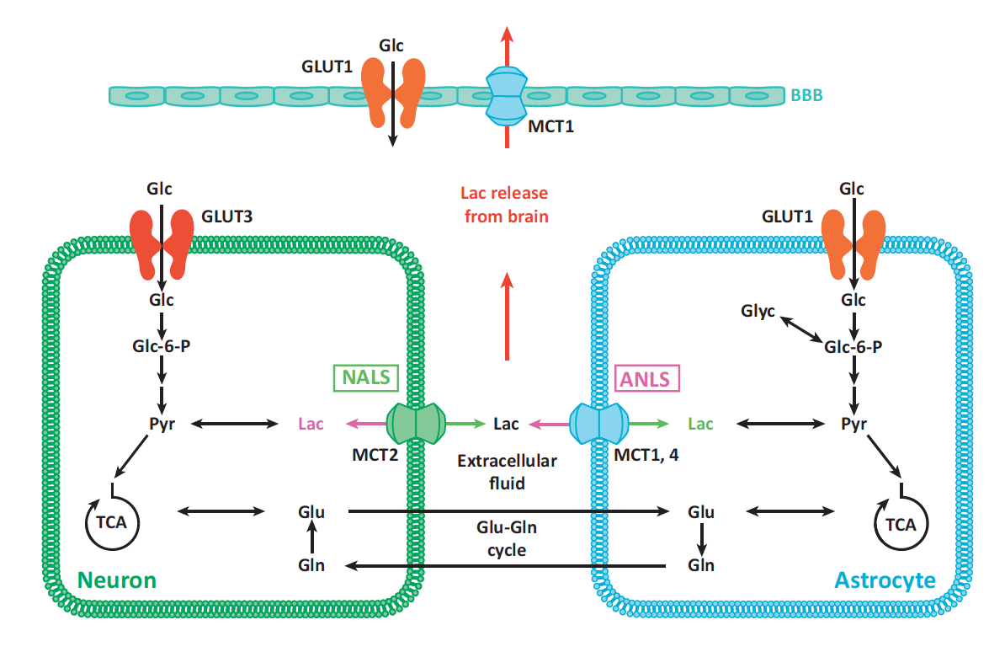
I neuroni e gli astrociti scambiano il lattato e la coppia glutammato/glutammina
Notes:
source
Trends in Neurosciences, October 2013, Vol. 36, No. 10 587
http://dx.doi.org/10.1016/j.tins.2013.07.001

Slide 14
Gli effetti del mancato apporto di ossigeno e/o glucosio al cervello
ISCHEMIA
riduzione del flusso ematico cerebrale, quindi sia ossigeno che glucosio e altri substrati ossidativi
IPOGLICEMIA
normale flusso ematico cerebrale, quindi normale apporto di ossigeno, ma ridotto apporto di glucosio

Slide 15
Ischemia cerebrale
CAUSA
Riduzione del flusso ematico cerebrale, locale o generale
EFFETTO
Ipossia e ipoglicemia cerberale
CONSEGUENZE
deplezione di ATP (aumenta ADP e AMP),
riduzione dell’attività delle pompe ioniche (Na⁺/K⁺, Ca⁺⁺)
dissipazione dei gradienti ionici e aumento del Ca⁺⁺ intracellulare
eccitotossicità, stress ossidativo, infiammazione e edema (accumulo di ioni e liquidi)
Danni alla barriera emato-encefalica ed edema vasogenico

Slide 16
Cause di ipoglicemia
fame (mancato apporto di alimenti)
insufficienza renale (mancato riassorbimento tubulare del glucosio)
malattie del fegato (mancata capacità di produrre glucosio-glicogenolisi e gluconeogenesi)
alcuni tumori (elevata proliferazione e consumo di glucosio)
infezioni gravi (ipertermia ed elevato consumo di glucosio)
errori congeniti del metabolismo ((enzimi e trasportatori)
alcol (mancato apporto di alimenti ed insufficienza epatica)
alcuni farmaci: le incidenze più comuni di ipoglicemia si verificano nei diabetici, che spesso sono dovute ai farmaci usati per trattare il diabete come insulina, sulfoniluree e biguanidi, oltre a mangiare meno del solito, fare esercizio fisico più del solito o bere alcolici.
Notes:
source
Patching, S.G. Mol Neurobiol (2017) 54: 1046. https://doi.org/10.1007/s12035-015-9672-6

Slide 17
Sintomi dell’ipoglicemia
Valore normale: 80-110 mg/dL o 4-6 mM
Se 65 mg/dL o 3,6 mM:
lieve riduzioni dell'efficienza mentale
alterazioni dell'azione e del giudizio.
fame, sudorazione, tremori e debolezza.
Se 10 mg/dL o 0,55 mM
deficit cognitivi
convulsioni
coma
morte
Notes:
source
Patching, S.G. Mol Neurobiol (2017) 54: 1046. https://doi.org/10.1007/s12035-015-9672-6

Slide 18
Nell’ipoglicemia prolungata il cervello può ossidare i corpi chetonici
chetolisi
Dipende dalla lipolisi

Slide 19
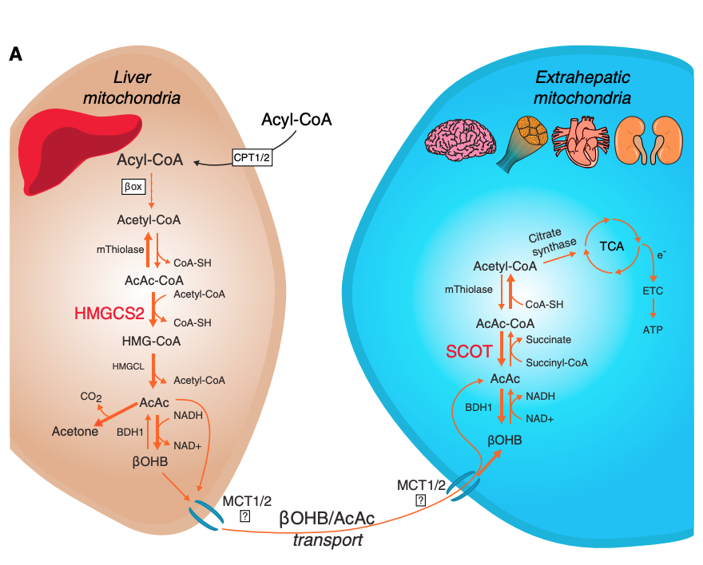
Metabolismo dei corpi chetonici
Il trasportatore degli acidi monocarbossilici (MCT) trasporta lattato e corpi chetonici
Dal fegato ai tessuti extraepatici
Notes:
source
Ketone bodies as signaling metabolites
DOI:https://doi.org/10.1016/j.tem.2013.09.002
Metabolismo dei corpi chetonici
(A) La chetogenesi nei mitocondri epatici è la fonte primaria di corpi chetonici circolanti, che richiede l'enzima idrossimetilglutarilCoA sintetasi 2, HMGCS2.
I corpi chetonici sono secreti e il loro principale destino metabolico è l'ossidazione terminale nei mitocondri dei tessuti extraepatici attraverso reazioni
che richiedono l'enzima Succinyl-CoA:3-ketoacid-CoA transferase (SCOT).
Abbreviaioni: mtiolasi, tiolasi mitocondriale; e, elettroni provenienti da il ciclo TCA come NADH e FADH2; ETC, catena di trasporto degli elettroni.
I punti interrogativi riflettono l'incertezza del meccanismo responsabile del trasporto dei chetoni attraverso la membrana mitocondriale interna.

Slide 20
Cause di iperglicemia
Diabete di tipo I (insulino-dipendente o giovanile)
Diabete di tipo II (insulino-indipendente)
pancreatite (rilascio glucagone)
carcinoma pancreatico (proliferazione cell alfa- rilascio glucagone)
tumori della corticale del surrene (ipercortisolismo o sindrome di Cushing)
eventi acuti come ictus o infarto del miocardio (risposta allo stress)
anche alcuni farmaci.
Notes:
source
Patching, S.G. Mol Neurobiol (2017) 54: 1046. https://doi.org/10.1007/s12035-015-9672-6

Slide 21
Sintomi dell’iperglicemia
Valore normale a digiuno: 80-110 mg/dL o 4-6 mM
Se 126 mg/dL o 7, 0 mM a digiuno
Se 200 mg/dL o 11.0 mM 2 h dopo i pasti
sete & polidipsia (aumento dell’assunzione di bevande)
poliuria (aumento della frequenza e volume della diuresi)
polifagia (fame)
Se prolungata
insufficienza renale
neuriti
vasculopatie periferiche (arti inferiori; “piede diabetico”)
retinopatie
Notes:
source
Patching, S.G. Mol Neurobiol (2017) 54: 1046. https://doi.org/10.1007/s12035-015-9672-6

Slide 22
La risposta fisiologica all’ipoglicemia
rilevamento della diminuzione del livello di glucosio
attivazione della secrezione di ormoni iperglicemizzanti:
glucagone
adrenalina
cortisolo
ormone della crescita
Notes:
Source
NeuroMolecular Medicine (2018) 20:281–300
https://doi.org/10.1007/s12017-018-8503-0

Slide 23
Il controllo del rilascio degli ormoni glucagone e insulina nell’ipoglicemia
rilascio coordinato
aumenta il glucagone, ma non l’insulina
vedi lezione 14

Slide 24
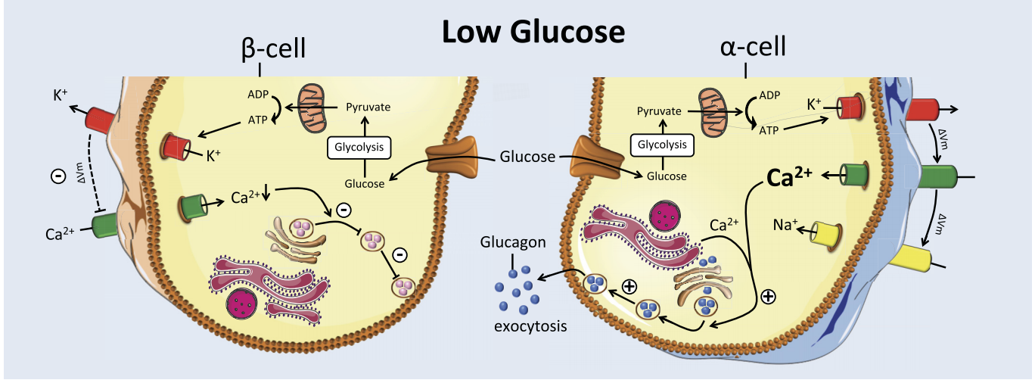
Lo stato dei canali per il potassio ATP-dipendenti nell’ipoglicemia
cellula beta
ADP apre il canale per il K+
iperpolarizzazione
NO ESOCITOSI
cellula alfa
ADP chiude il canale per il K+
depolarizzazione
ESOCITOSI
Notes:
Cellula alfa
ADP chiude il canale
⬆ [K⁺]_{intracellualre}
depolarizzazione
⬇ Vm
⬆ canali del calcio dipendenti da Vm
⬆ [Ca⁺⁺]_{intracellulare}
ESOCITOSI
Cellula beta
ADP apre il canale per il K+
⬇ [K⁺]_{intracellualre}
iperpolarizzazione
⬆ Vm
⬆ canali del calcio dipendenti da Vm
⬆ [Ca⁺⁺]_{intracellulare}
NO ESOCITOSI

Slide 25
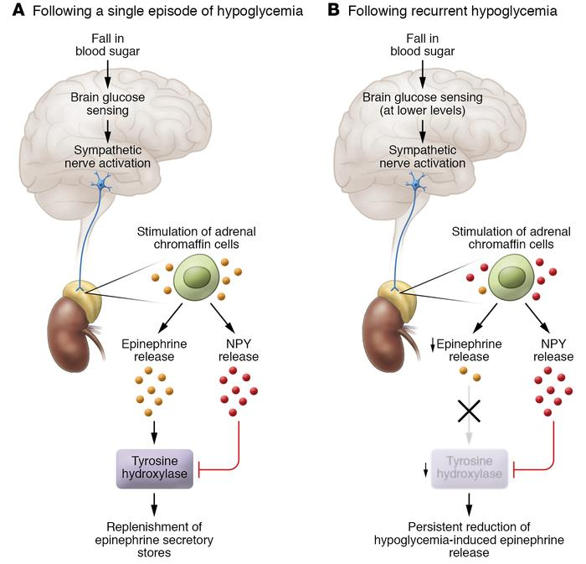
Il controllo del rilascio di adrenalina nell’ipoglicemia
Notes:
source
J Clin Invest. 2018;128(9):3739-3741. https://doi.org/10.1172/JCI122449.
In risposta a una riduzione isolata della glicemia, il cervello rileva l'ipoglicemia a una concentrazione di glucosio di circa 65 mg / dl e attiva il sistema nervoso simpatico. Questa attivazione provoca la stimolazione delle cellule cromaffini della midollare del surrene, che a sua volta porta al rilascio di epinefrina e neuropeptide Y, NPY. Il rilascio di epinefrina a seguito di un singolo episodio di ipoglicemia aumenta l'attività della tirosina idrossilasi, con conseguente reintegro delle riserve di secrezione di adrenalina.
In risposta a episodi ripetuti di ipoglicemia, il cervello rileva l'ipoglicemia a una concentrazione di glucosio inferiore rispetto a quella successiva all'esposizione a un singolo episodio. Ciò comporta l'attivazione del sistema nervoso simpatico, seguita dalla stimolazione delle cellule cromaffini della midollare del surrene. Poiché l'NPY rilasciato durante precedenti episodi di ipoglicemia ha ridotto l'attività della tirosina idrossilasi, la capacità di secrezione di adrenalina delle cellule di cromaffina è ridotta, con conseguente risposta controregolatoria attenuta.

Slide 26
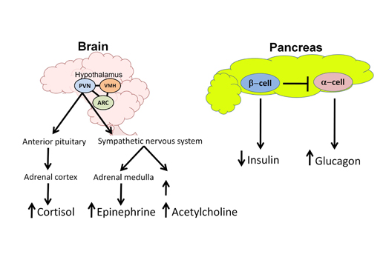
La risposta cerebrale all’ipoglicemia
Notes:
source
http://www.cyberounds.com/cmecontent/art453.html?pf=yes
Nella normale risposta all'ipoglicemia, il cervello (specialmente l'ipotalamo) coordina e innesca una risposta allo stress per ripristinare l'euglicemia. Le aree chiave dell'ipotalamo che rilevano e rispondono all'ipoglicemia sono l'ipotalamo ventromediale (VMH), il nucleo arcuato (ARC) e il nucleo paraventricolare (PVN).
Segnali efferenti dall'ipotalamo provocano l'attivazione dell'asse ipotalamo-ipofisi-surrene (HPA) e del sistema nervoso simpatico per aumentare la produzione di ormoni controregolatori chiave.
Le secrezioni di cortisolo (tramite rilascio di ACTH) ed epinefrina derivano rispettivamente dalla corticale e dalla midollare del surrene.
L'attivazione del sistema nervoso simpatico aumenta sia il rilascio di noradrenalina (che causa tremori, vigilanza e palpitazioni) sia il rilascio di acetilcolina (che provoca fame e sudorazione).
A livello del pancreas, in risposta all'ipoglicemia, la secrezione endogena di insulina dalla cellula β viene soppressa mentre il rilascio di glucagone dalla cellula α è elevato. Antagonizzando gli effetti dell'insulina, questi ormoni controregolatori lavorano per aumentare i livelli di glucosio nel sangue stimolando il rilascio endogeno di glucosio dal fegato, stimolando il comportamento alimentare e sopprimendo la clearance del glucosio.

Slide 27
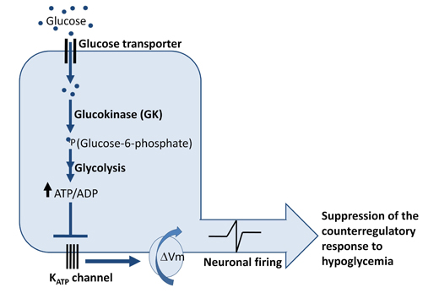
Il sensore dell’ipoglicemia nell’ipotalamo funziona come la cellula beta del pancreas
Notes:
source
http://www.cyberounds.com/cmecontent/art453.html?pf=yes
Il rilevamento del glucosio nelle cellule glucosio-eccitato (GE) richiede l'assunzione di glucosio attraverso i trasportatori di glucosio (GLUT), la fosforilazione del glucosio da parte dell'enzima glucocinasi e il successivo metabolismo del glucosio per aumentare il rapporto ATP/ADP intracellulare.
Nell’euglicemia, i canali K + sensibili all'ATP sono chiusi, la membrana viene depolarizzata e si verifica un innesco neuronale, che sopprime l’eventuale risposta controregolatoria dell’ipoglicemia. Pertanto, un aumento del glucosio plasmatico aumenta l'attività neuronale nei neuroni GE.
Tuttavia, durante l'ipoglicemia, il ridotto metabolismo del glucosio porta all'apertura dei canali K-ATP e alla iperpolarizzazione di questi neuroni, che non sono più eccitati dal glucosio. (ΔVm: variazione del potenziale di membrana, depolarizzazione di membrana).

Slide 28
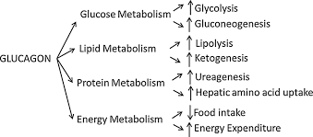
Gli effetti del glucagone sul metabolismo
Notes:
source
Problem or solution: The strange story of glucagon
February 2018Peptides 100:36-41
DOI: 10.1016/j.peptides.2017.11.013

Slide 29
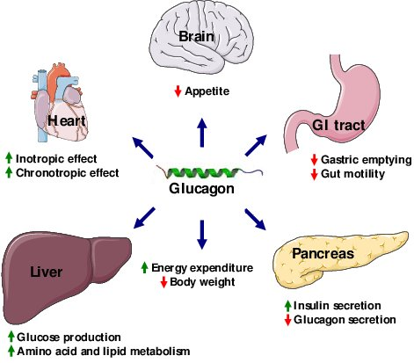
Gli effetti farmacologici del glucagone
Notes:
source
The Alpha-Cell as Target for Type 2 Diabetes Therapy
October 2011The Review of Diabetic Studies 8(3):369-81
DOI: 10.1900/RDS.2011.8.369
Effetti farmacologici organo-specifici del glucagone.
Nel sistema nervoso centrale, il glucagone media la sazietà. Altri possibili effetti centrali del glucagone sono l'aumento del dispendio energetico e, a lungo termine, la riduzione del peso corporeo.
Nel tratto gastrointestinale (GI), il glucagone riduce la motilità e può rallentare lo svuotamento gastrico.
Nel pancreas, il glucagone induce il rilascio di insulina ed esercita l'inibizione del feedback del rilascio di glucagone.
Nel fegato, il glucagone aumenta la produzione di glucosio epatico e influenza il metabolismo degli aminoacidi e il metabolismo lipidico.
Nel cuore, il glucagone aumenta la contrattilità e la frequenza cardiaca.

Slide 30
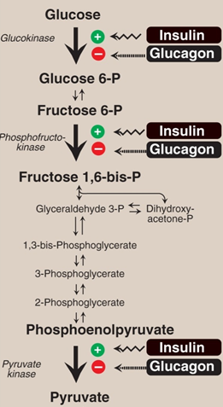
Il glucagone inibisce la glicolisi
Punti di controllo
glucochinasi
fosfofruttochinasi 1
piruvato chinasi
L’insulina agisce in modo opposto
Notes:
source
https://www.memorangapp.com/flashcards/117587/Biochemistry+of+Diabetes/

Slide 31
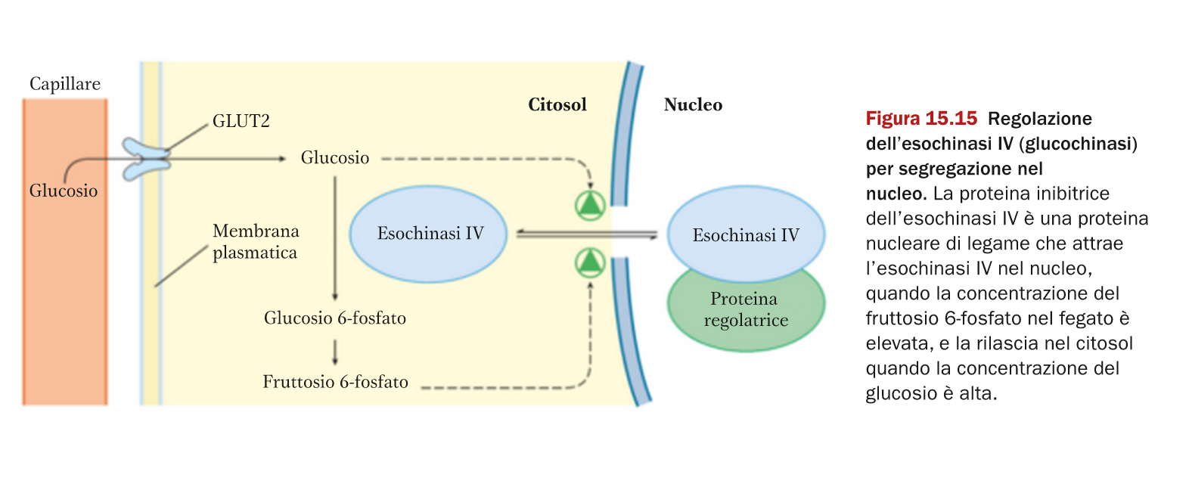
Regolazione della glucochinasi nel fegato

Slide 32
Il glucagone inibisce la glicolisi
Punti di controllo
glucochinasi
fosfofruttochinasi 1
piruvato chinasi
L’insulina agisce in modo opposto
Notes:
source
https://www.memorangapp.com/flashcards/117587/Biochemistry+of+Diabetes/

Slide 33
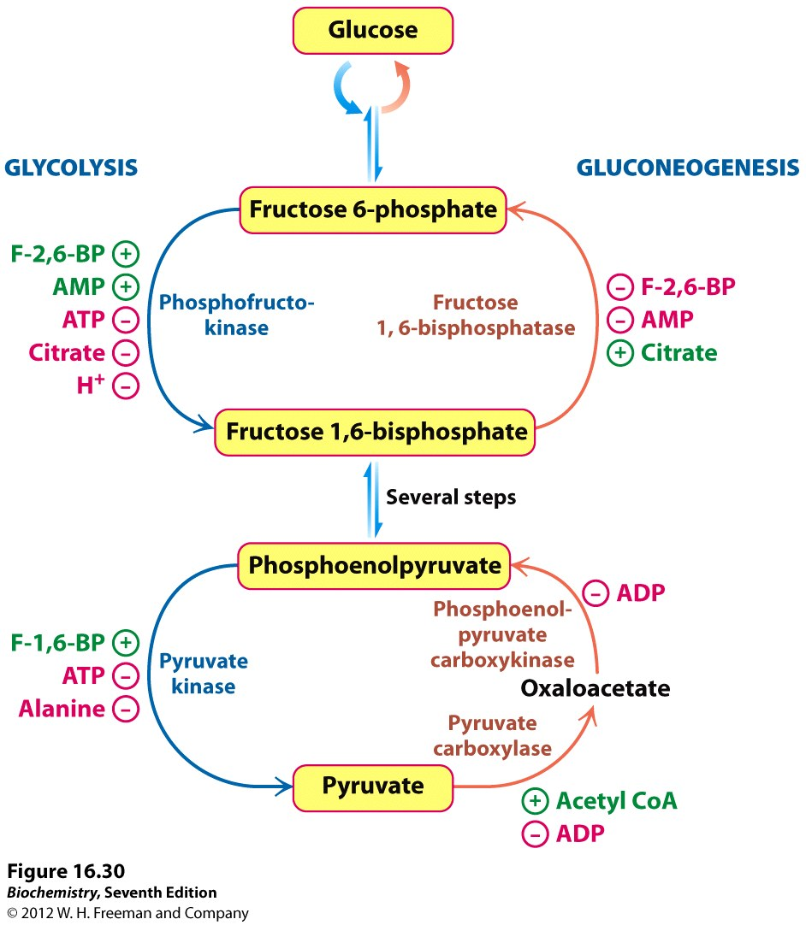
Il fruttosio 2,6-bisfosfato regola la fosfofruttochinasi 1 agisce da effettore allosterico positivo
il fruttosio 2,6-bisfosfato NON è un metabolita
esso è un messaggero intracellulare, che traduce il rapporto insulina/glucagone nel sangue
Notes:
source
http://oregonstate.edu/instruct/bb450/450material/lecture/glycolysisoutline.html

Slide 34
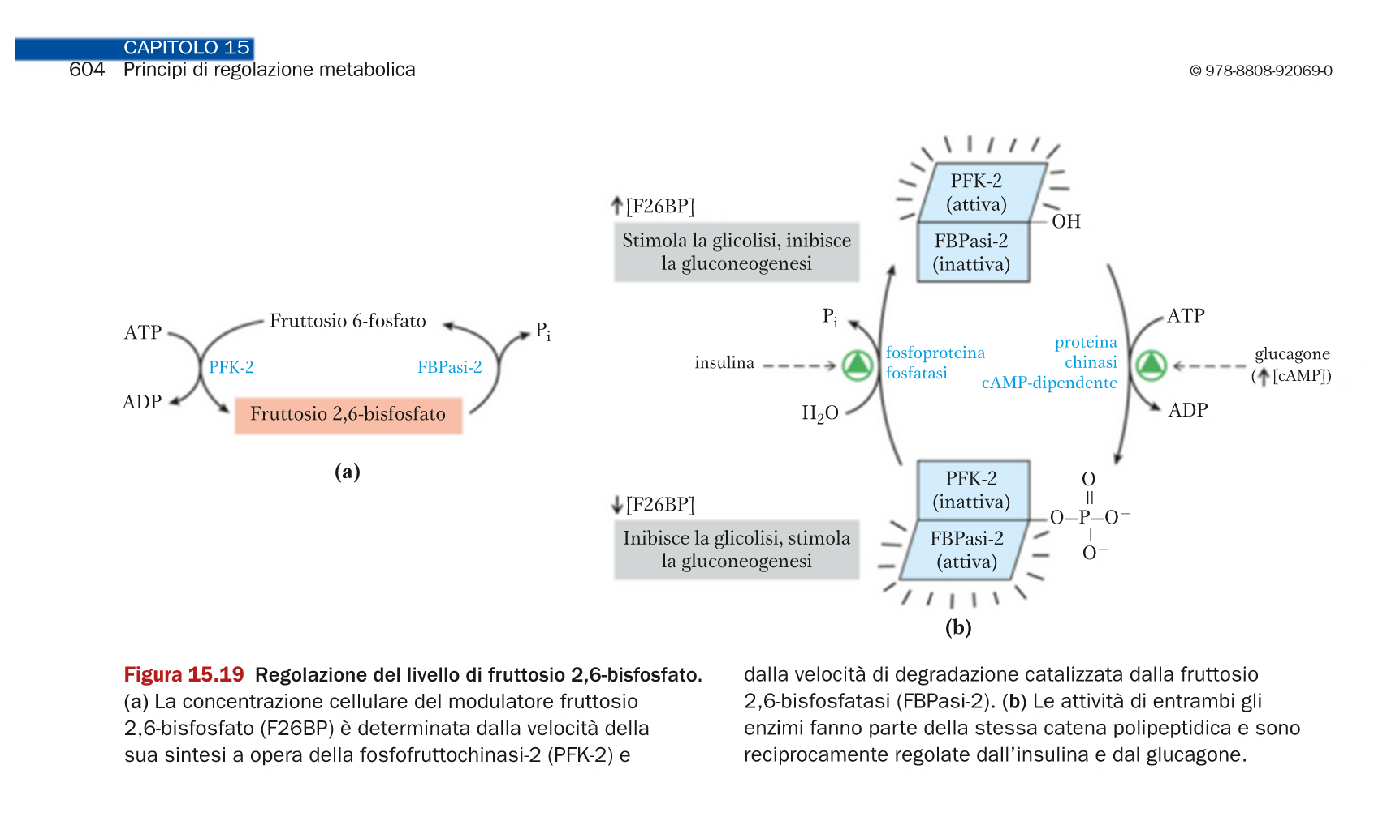
Sintesi e idrolisi del fruttosio 2,6-bisfosfato

Slide 35
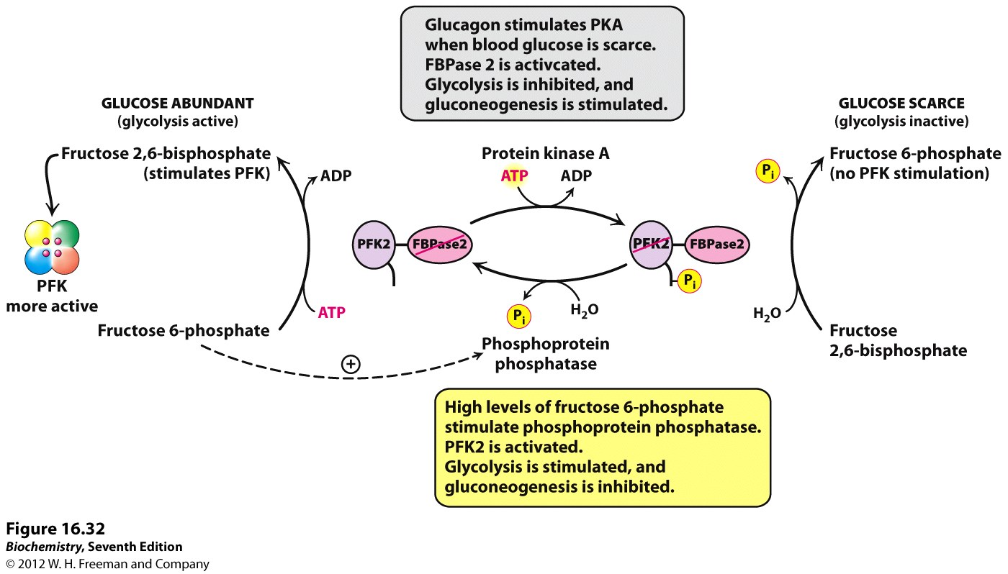
Effetto dell’insulina e del glucagone sulla sintesi di F-2,6-P2

Slide 36
Il glucagone inibisce la glicolisi
Punti di controllo
glucochinasi
fosfofruttochinasi 1
piruvato chinasi
L’insulina agisce in modo opposto
Notes:
source
https://www.memorangapp.com/flashcards/117587/Biochemistry+of+Diabetes/

Slide 37
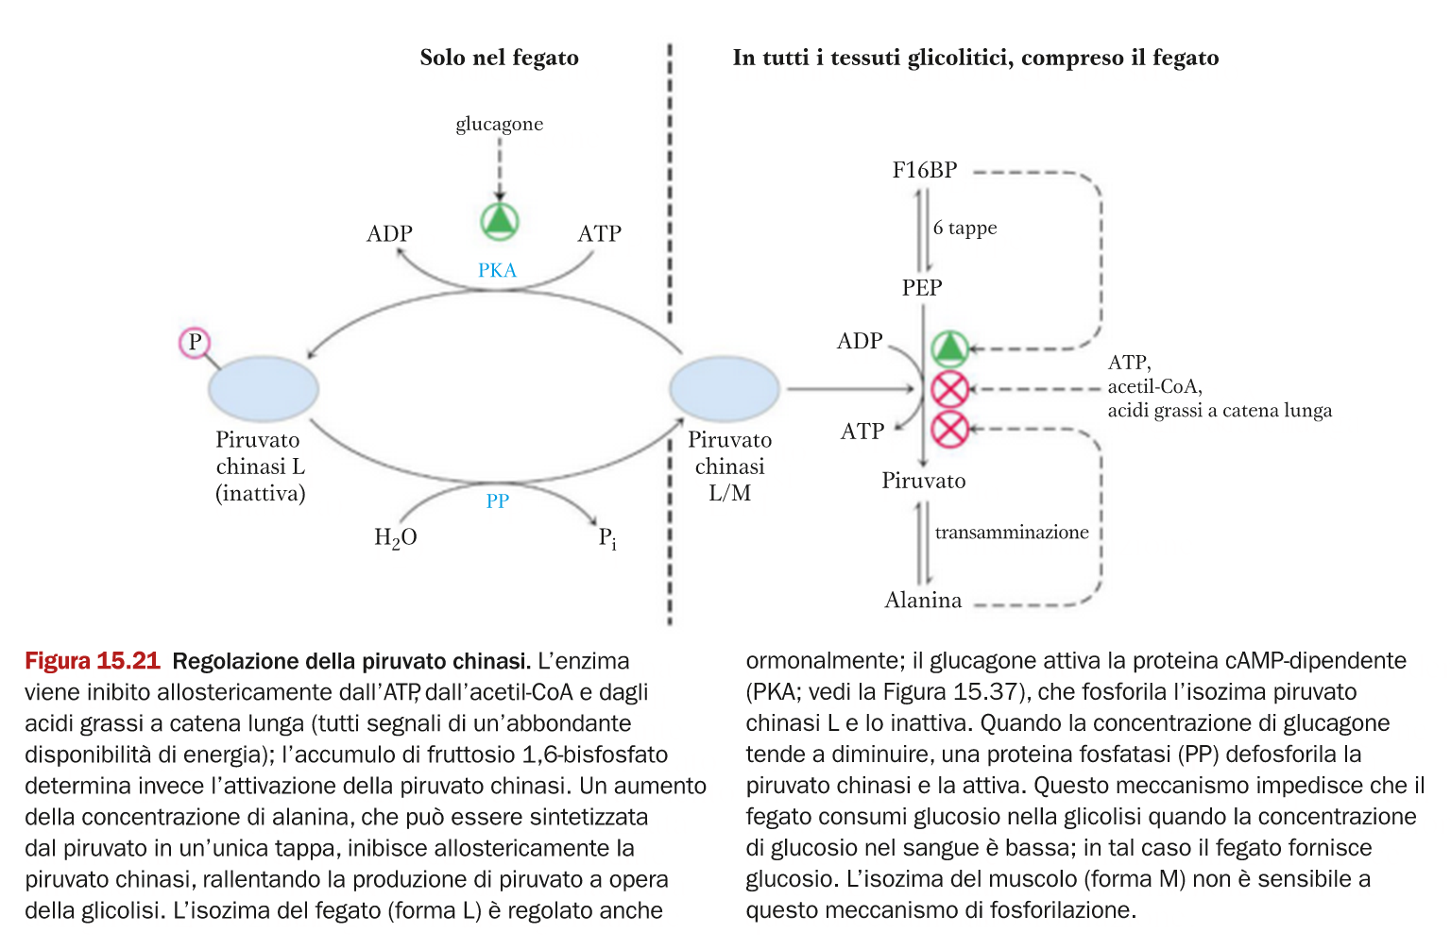
La piruvato chinasi è inibita nell’ipoglicemia dal glucagone nel fegato e da effettori allosterici nei tessuti glicolitici

Slide 38
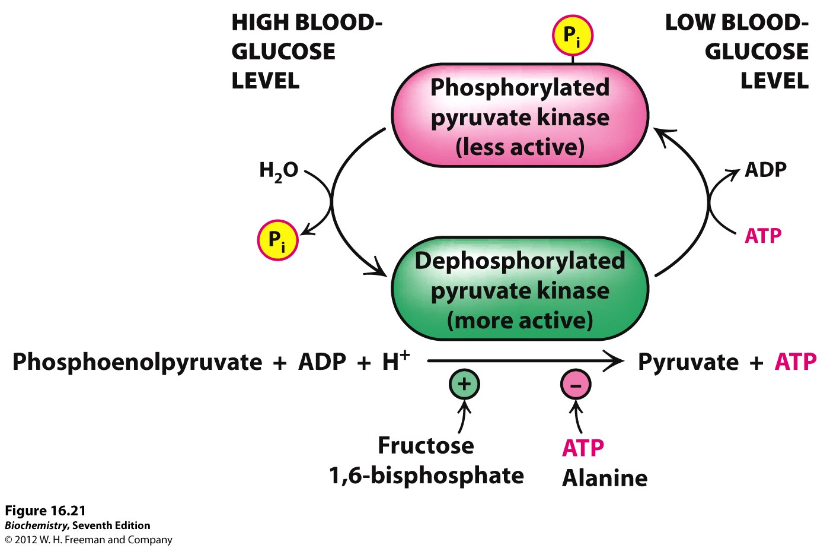
La regolazione della piruvato chinasi nel fegato
Notes:
source
http://oregonstate.edu/instruct/bb450/450material/stryer7/16/figure_16_21.jpg

Slide 39
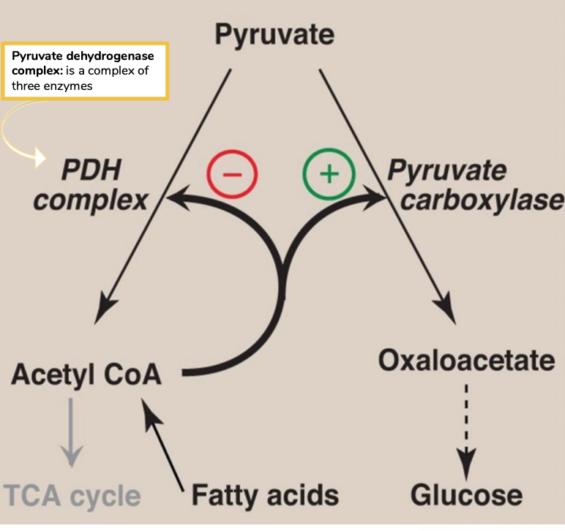
Nell’ipoglicemia, la piruvato carbossilasi è attivata allostericamente da acetil CoA
Notes:
source
https://ksumsc.com/download_center/Archive/1st/438/1.%20Foundation%20Block/Team%20Work/Biochemistry/15-%20Gloconeogeniesis%20TEAM438.pdf

Slide 40
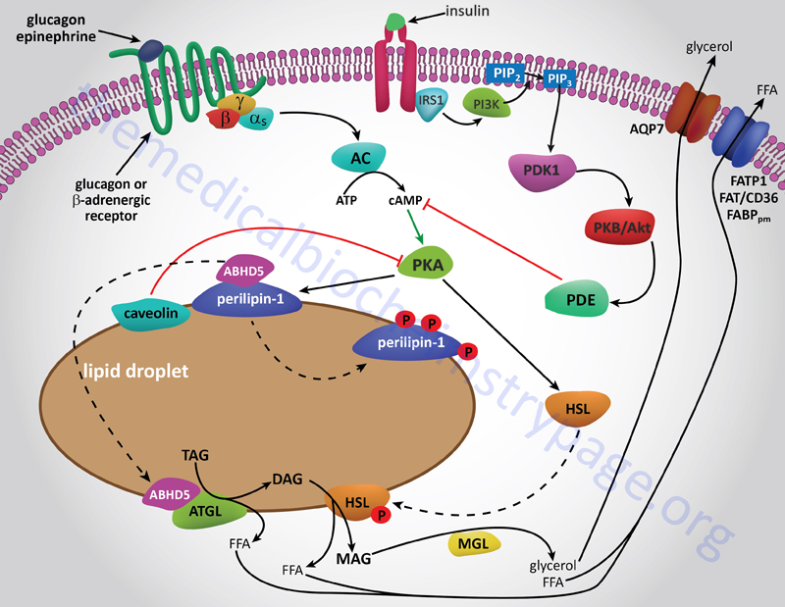
L’acetilCoA deriva dalla beta ossidazione degli acidi grassi, conseguente alla lipolisi, attivata dal glucagone
Notes:
source
https://themedicalbiochemistrypage.org/fatty-acid-oxidation.php

Slide 41
Fine
‘Nobody realizes that some people expend tremendous energy merely to be normal.’ Albert Camus,
Notebooks 1942–1951.

